Slide 1
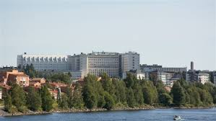
Välkomna till Digitala Riksstrokedagen
25 september 2025 del2

Slide 2
Dagens program
Mötets öppnande och praktisk information
Senaste resultaten från Riksstroke
Information från Riksstroke
Riksstroke@INCA
Lunch
Formulär 2026
Registeringsfrågor
Info EVAS
Aktuell forskning och pågående studier med Riksstrokedata
9. Riksstrokepriset
Bensträckare
10. Riksstroke@INCA (repris av förmiddagens demo)
Avslut ca 15.30

Slide 3

Formulär 2026

Slide 4

Ny fråga typ av ambulanstransport

Slide 5
TIA frågor harmoniseras med Strokefrågor
Frågan från TIA formuläret tas bort
Istället besvaras frågan för både stroke och TIA

Slide 6

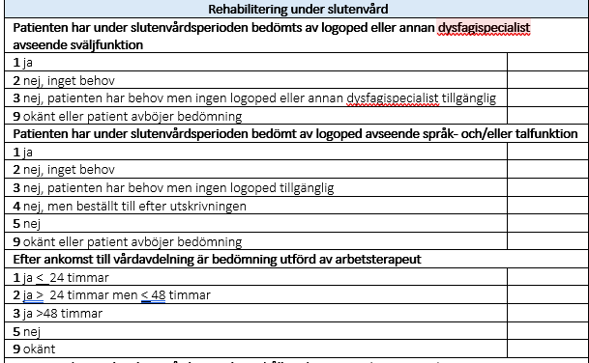
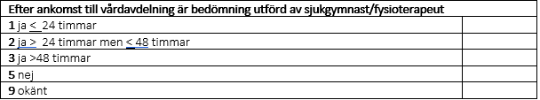
Forts TIA
Fråga tas bort
Ersätts med svarsalternativen i Stroke formuläret

Slide 7
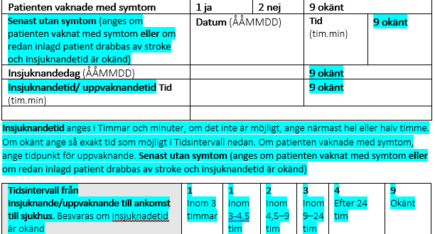
Tider (markerat med blått nytt eller förändrat)
Senast utan symtom ny egen fråga
Insjuknandetid är detsamma som uppvaknandetid vid wake up.
Insjuknandetid kan anges i närmaste hel eller halvtimme
Förändrade tidsintervall

Slide 8
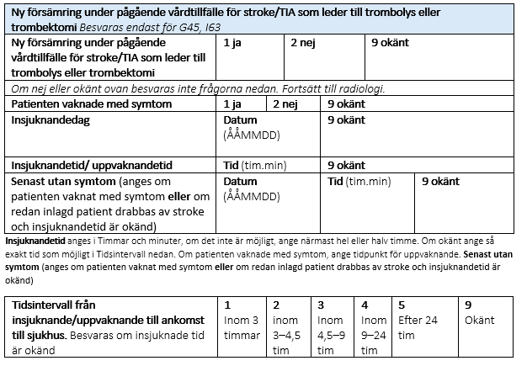
Ny försämring under pågående vårdtillfälle för Stroke/TIA som leder till trombolys eller trombektomi

Slide 9
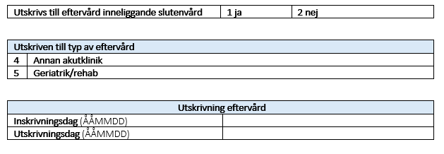
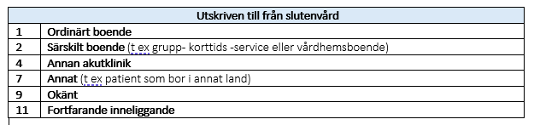
Utskrivning akutvård
Formulering om Regionfinansierad eftervård tas bort
Om inneliggande eftervård anges endast vilken typ av eftervård.
Vid utskrivning från slutenvård anges vart patienten skrevs ut

Slide 10
Dagens program
Mötets öppnande och praktisk information
Senaste resultaten från Riksstroke
Information från Riksstroke
Riksstroke@INCA
Lunch
Formulär 2026
Registeringsfrågor
Info EVAS
Aktuell forskning och pågående studier med Riksstrokedata
9. Riksstrokepriset
Bensträckare
10. Riksstroke@INCA (repris av förmiddagens demo)
Avslut ca 15.30

Slide 11

Registreringsfrågor

Slide 12

Fråga 1
Hur ska svarsalternativ 3 tolkas?
Patienten har inget behov då den är fullt återställd
Patienten har inget rehabiliteringsbehov för att symtomen gått över eller är mycket milda, eller av någon annan anledning inte är i behov av rehabilitering.

Slide 13
Svar fråga 1
B. Patienten har inget rehabiliteringsbehov för att symtomen gått över eller är mycket milda, eller av någon annan anledning inte är i behov av rehabilitering.

Slide 14
Fråga 2
Patient som under samma vårdtillfälle insjuknat i både hjärninfarkt och hjärnblödning.
Ska patienten registreras två gånger i Riksstroke en för varje diagnos?
Om endast en registrering vilken diagnos ska väljas?

Slide 15
Svar fråga 2
Det vanligaste är en initial akut ischemick stroke som kompliceras med en.hemorrhagisk omvandling - och då registreras det i Riksstroke bara som ett vårdtillfälle och med diagnos akut ischemisk stroke.

Slide 16
Fråga 3
Patient med två insjuknande under samma vårdtid. Ingen av omgångarna ledde till trombolys eller trombektomi då det fanns kontraindikation. Det var bara ngr timmar emellan. Patienten försämrades dock från NIHSS 2 till 9. Hur ska jag göra. Ska jag rapportera två ggr?

Slide 17
Svar fråga 3
Det var bara några timmar emellan och detta bör betraktas som en försämring av den initiala stroken.
Rapportera inte två gånger

Slide 18
Dagens program
Mötets öppnande och praktisk information
Senaste resultaten från Riksstroke
Information från Riksstroke
Riksstroke@INCA
Lunch
Formulär 2026
Registeringsfrågor
Info EVAS
Aktuell forskning och pågående studier med Riksstrokedata
9. Riksstrokepriset
Bensträckare
10. Riksstroke@INCA (repris av förmiddagens demo)
Avslut ca 15.30

Slide 19
Dagens program
Mötets öppnande och praktisk information
Senaste resultaten från Riksstroke
Information från Riksstroke
Riksstroke@INCA
Lunch
Formulär 2026
Registeringsfrågor
Info EVAS
Aktuell forskning och pågående studier med Riksstrokedata
9. Riksstrokepriset
Bensträckare
10. Riksstroke@INCA (repris av förmiddagens demo)
Avslut ca 15.30

Slide 20
Aktuell forskning och pågående studier med Riksstrokedata

Slide 21


Atrial Fibrillation Screening Post Ischemic Cerebrovascular Events
Förmaksflimmerscreening efter ischemisk stroke och TIA
Studiedesign
RRCT

Slide 22
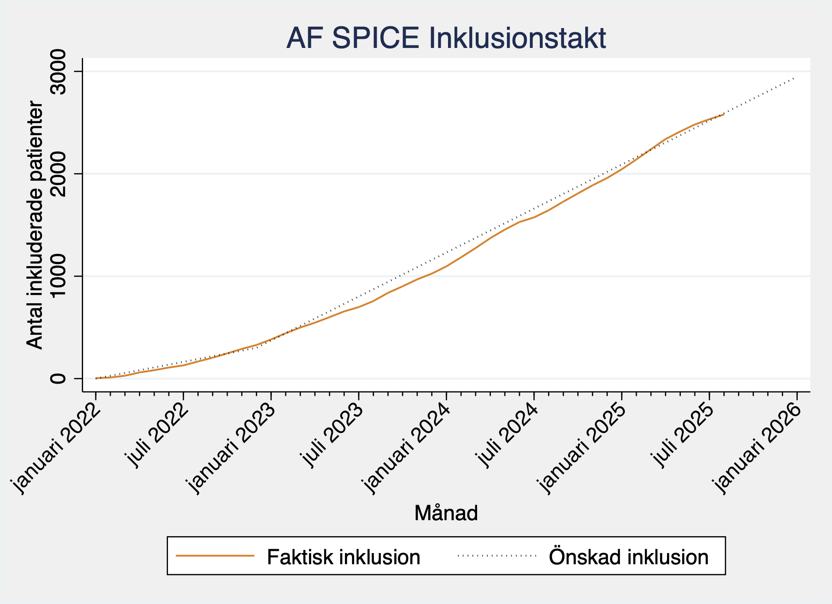
Atrial Fibrillation Screening Post Ischemic Cerebrovascular Events
Förmaksflimmerscreening efter ischemisk stroke och TIA
Uttag av Riksstrokedata
Baslinjevariabler – från akutformuläret TIA/stroke
Indexdiagnos (G45/I63/I64)
Vårdtid, ev eftervård
Utredningar under vårdtiden
Trombolys/Trombektomi
Läkemedelsbehandling in/utskrivning
Komorbiditeter (hypertoni, diabetes, rökning, blodfettsänkande behandling, tidigare stroke/TIA)
Boende/Funktionsnivå
Utfallsdata
Återinsjuknanden (ischemisk stroke)
Avlidna och hjärnblödningar (tas från Socialstyrelsen)
Plan att inklusionen är klar årskiftet 2025/2026
Därefter 36 månaders uppföljningstid

Slide 23

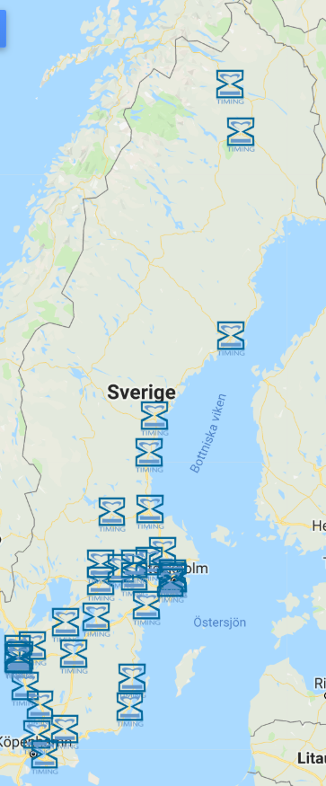

NOAK var och är starkt rekommenderade för att förebygga ischemisk stroke hos patienter med förmaksflimmer
Optimal tidpunkt för (åter-)insättning av NOAK efter akut stroke var inte känd
TIMING,¹ den första randomiserade studien, visar att start inom fyra dagar inte är sämre än senare start.
Tillsammans med efterföljande studier² är det visat att tidig start är bättre än senare.³
STORT TACK TILL ALLA ER SOM GJORDE TIMING TILL VERKLIGHET!
1) Oldgren, Åsberg et al. TIMING. Circulation. 2022;146:1056–1066;
2) ELAN. N Engl J Med 2023;388:2411-2421, OPTIMAS. Lancet 2024; 404: 1731–41, START. JAMA Neurol 2025;82(5):470-476.
3) CATALYST. Lancet 2025; 406:43–51

Slide 24
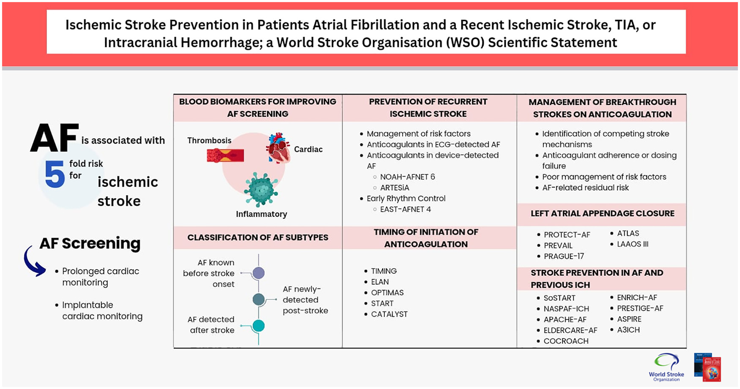
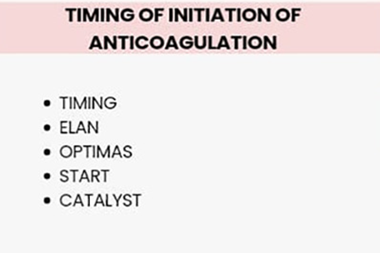

Slide 25


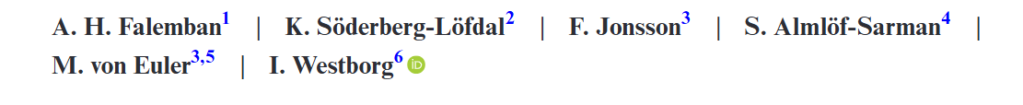

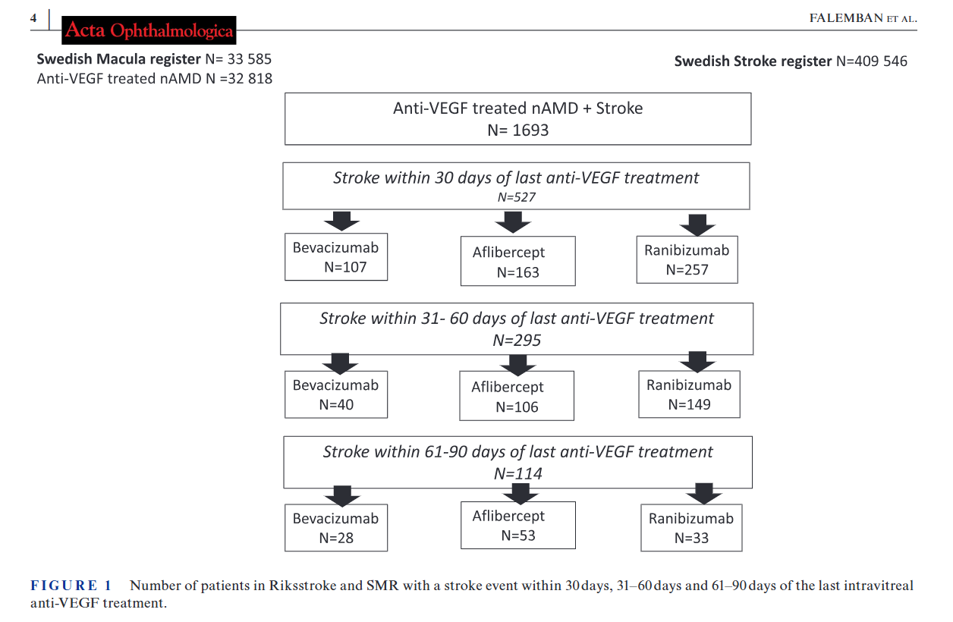
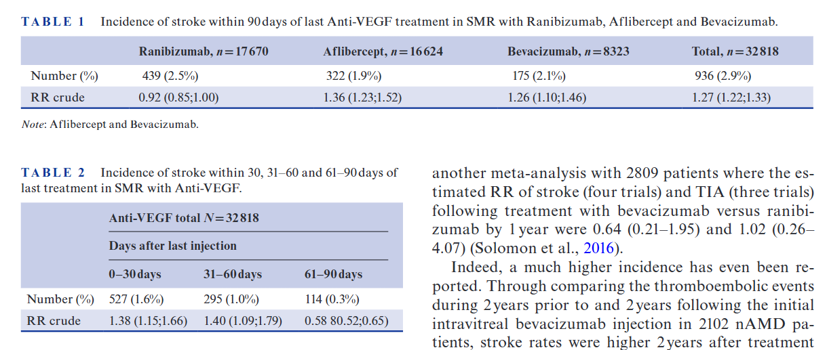

Finns det risk för stroke/TIA vid behandling av våt makuladegeneration?
Det finns en liten ökad risk för stroke och TIA efter intravitreal injektion med anti-VEGF-läkemedel. Risken verkar vara högre för aflibercept (Eylea®) och bevacizumab (Avastin®) än med ranibizumab (Lucentis®).
Notes:
Det finns en liten ökad risk för stroke och TIA efter intravitreal injektion med anti-VEGF-läkemedel. Risken verkar vara högre för aflibercept (Eylea®) och bevacizumab (Avastin®) än med ranibizumab (Lucentis®).

Slide 26



Stroke Alarm EFFECT trial – a prospective multi-center observational trial with a matched control population
Screening & inclusion
High-risk TIA
High-risk minor stroke
High risk Atrial fibrillation
Intervention group
500 patients using Stroke Alarm for 3 months
Follow-up
@ 3 months
EPR review
@ End of sttudy
Registry data from Riksstroke
Up to 10 participating Swedish hospitals
SUS Malmö
Hässleholm
Karolinska
SUS Lund
Sahlgrenska
SÖS
Control group
from Riksstroke
matched for age, sex and healthcare region
Secondary endpoints
Time to emergency call, or arrival to first hospital following stroke onset
Number of alarms within 3 h of onset, in patients with a stroke
Number of alarms within 3 h of onset, in patients with a stroke mimic
Number of false Alarms
Number of missed strokes
Number of patients with delayed care caused by missed strokes
Compliance to the device
Adverse events
Death
Primary endpoints
Time from onset to alarm following stroke onset
Sensitivity, specificity, PPV, NPV and accuracy
Notes:
Evidenskedjan för Stroke Alarm är stark:
Strokebehandling är tidskritisk – det är bråttom
83-90% får armpares
Accelerometrar kan upptäcka armpares efter stroke
Stroke Alarm är säker och väl accepterad av patienter
Stroke Alarm är kostnadseffektiv

Slide 27
Study Design
“May I suggest you wear a Stroke Alarm?”
A multicentre, prospective observational single-arm trial with a registry-based propensity matched (10:1) control population
Primary endpoint: Alarm from device within 3 hours of onset of stroke with unilateral arm motor deficit.
Population size: 500
Estimated number of sites: 10 Swedish hospitals
2 000 SEK/inclusion to participating sites
Study sponsor: Region Skåne
Funded by VINNOVA

Slide 28
Dagens program
Mötets öppnande och praktisk information
Senaste resultaten från Riksstroke
Information från Riksstroke
Riksstroke@INCA
Lunch
Formulär 2026
Registeringsfrågor
Info EVAS
Aktuell forskning och pågående studier med Riksstrokedata
9. Riksstrokepriset
Bensträckare
10. Riksstroke@INCA (repris av förmiddagens demo)
Avslut ca 15.30

Slide 29
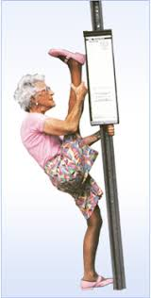
Bensträckare

Slide 30
Dagens program
Mötets öppnande och praktisk information
Senaste resultaten från Riksstroke
Information från Riksstroke
Riksstroke@INCA
Lunch
Formulär 2026
Registeringsfrågor
Info EVAS
Aktuell forskning och pågående studier med Riksstrokedata
9. Riksstrokepriset
Bensträckare
10. Riksstroke@INCA (repris av förmiddagens demo)
Avslut ca 15.30

Slide 31
Årets strokeenhet 2024

Slide 32
Riksstrokedagen 2025

